Slide 1
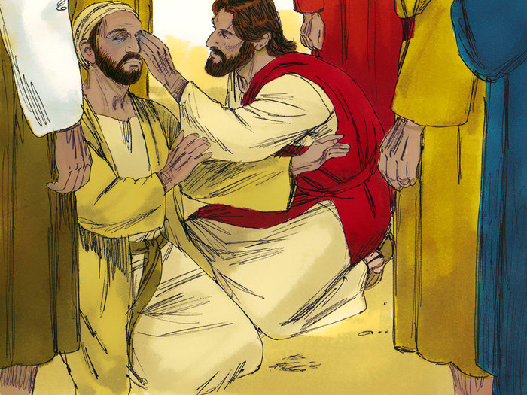
Slepec v Betsaide
Mk 8,22-26

Slide 2
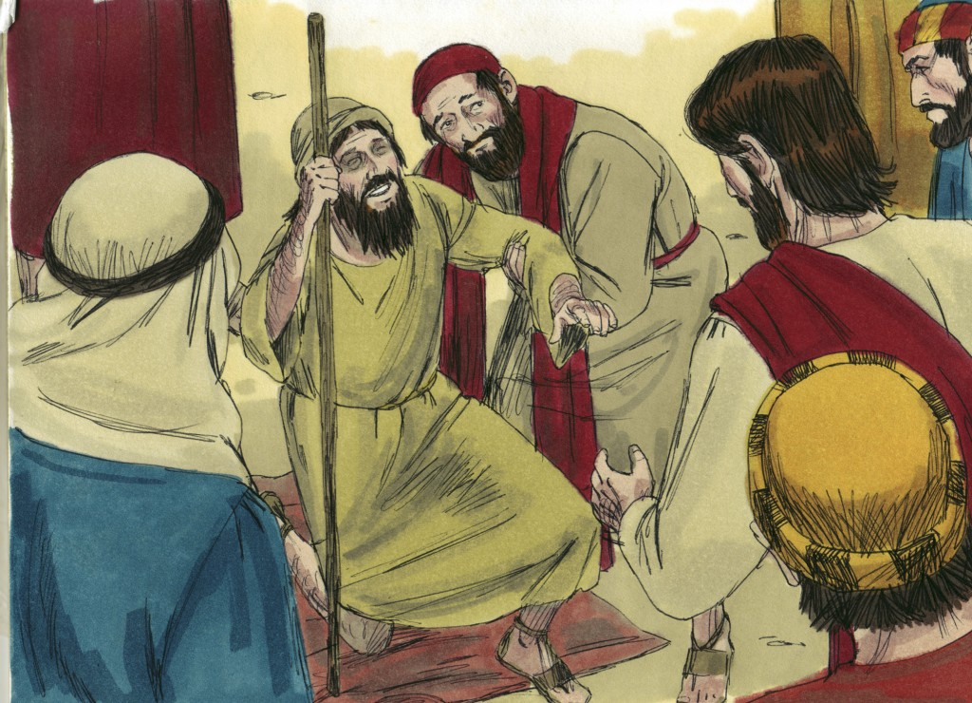
Potom prišli do Betsaidy.
Tu viedli k Nemu slepca a prosili Ho, aby sa ho dotkol.

Slide 3
A On chytil slepca za ruku, vyviedol ho z mestečka, poslinil mu oči, položil ruku na neho a spýtal sa ho:
Či vidíš niečo?

Slide 4
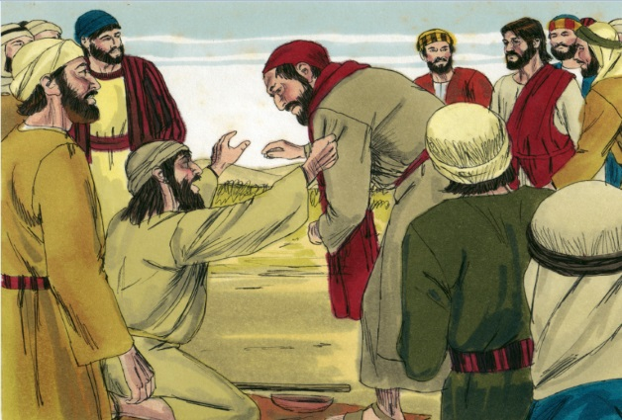
On prehliadol a povedal: Vidím ľudí, pretože sa mi zdá, akoby stromy chodili.

Slide 5
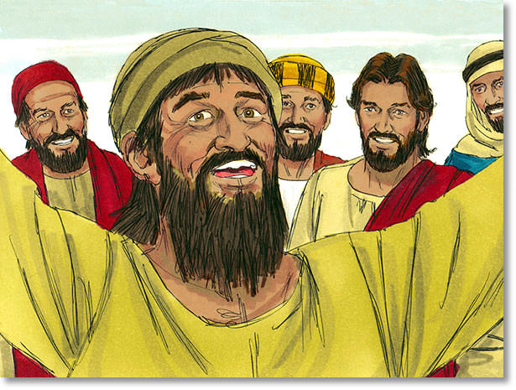
Potom mu znova položil ruky na oči.
Slepec ich otvoril, ozdravel a videl všetko jasne.

Slide 6
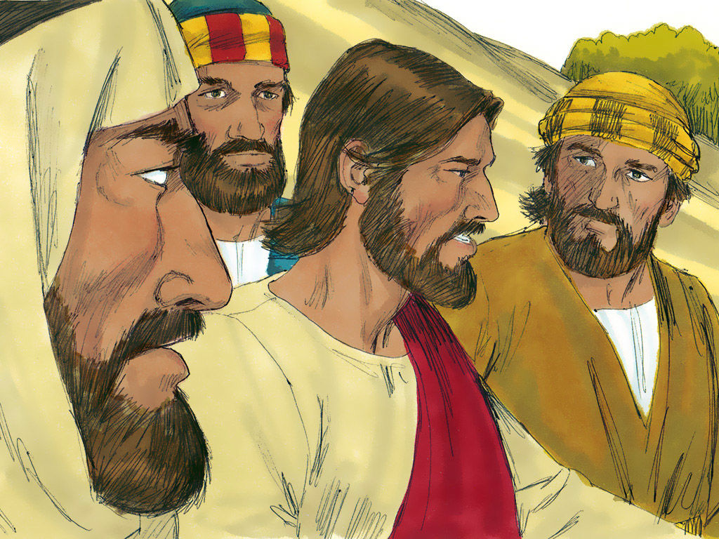
Nato ho poslal domov a povedal mu: Nechoď do mestečka [ani nikomu z mestečka o tom nehovor].

